Slide 1
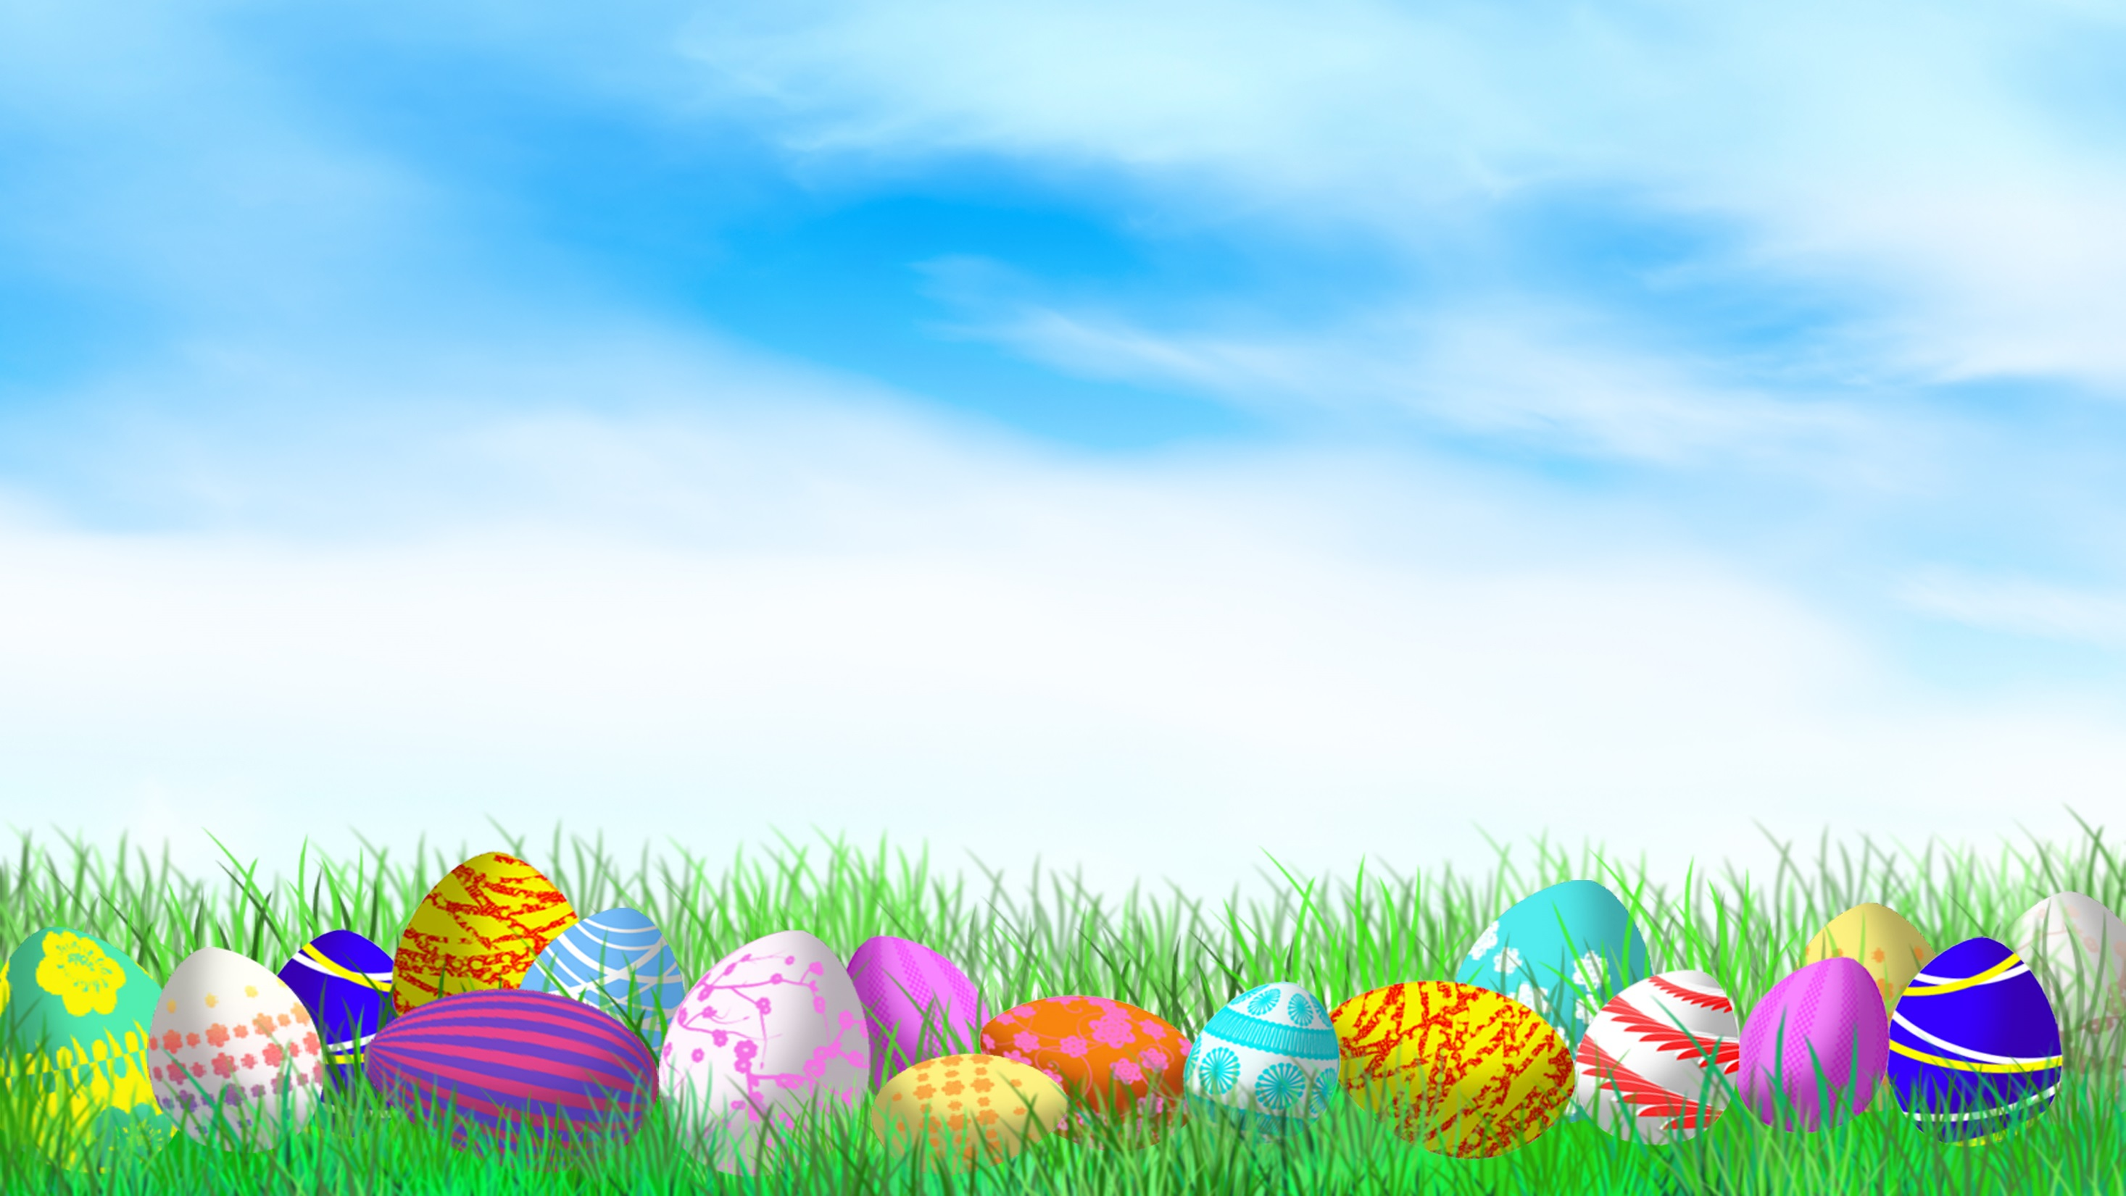
Рисование
Пасхальный кулич на тарелочке
Подготовила и провела:
Курбанова А.М.
Старшая группа

Slide 2
Цель:
Приобщение дошкольников к национальной культуре, посредством формирования интереса к традициям празднования христианского праздника «Пасха.

Slide 3
Задачи: Познакомить детей с праздником - Пасхой, ее традициями, обычаями, познакомить со значением новых слов, развивать творческие способности, воспитывать уважение к традициям русского народа.
Познакомить детей с искусством миниатюры на пасхальном куличе, с различными приемами украшения пасхального кулича;
Обучать декоративному оформлению пасхальных куличей;
Уточнять представления о композиции и элементах декора.

Slide 4
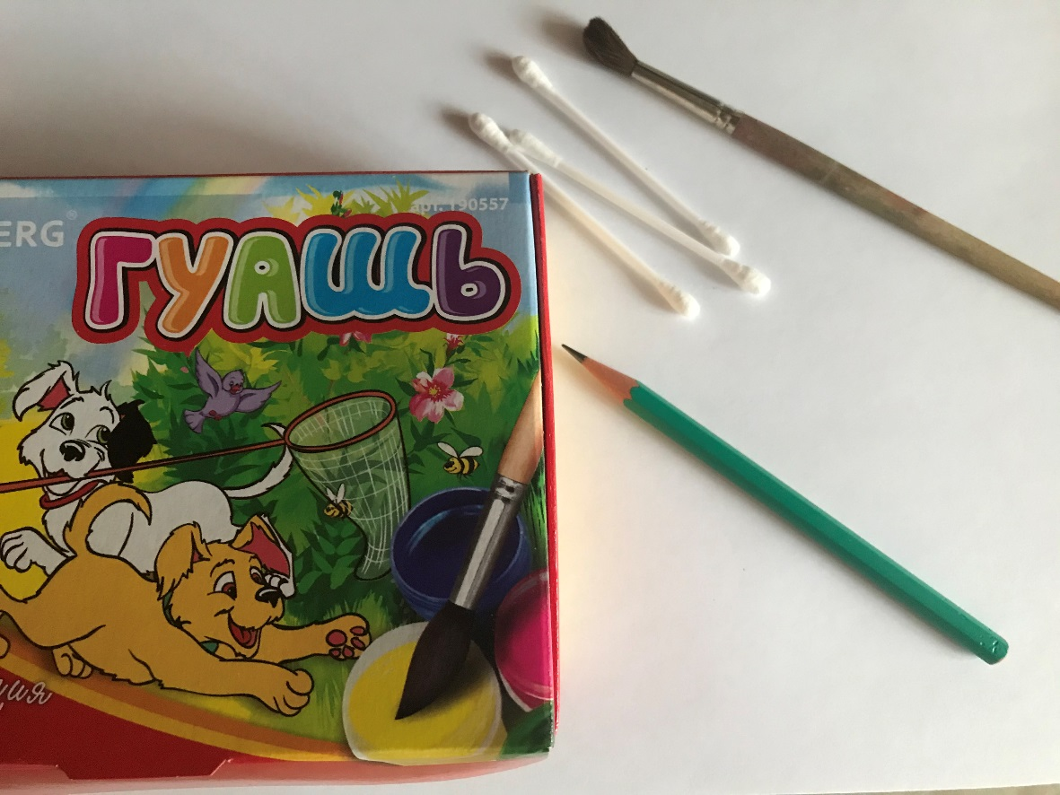
Материал:
Альбомный лист, карандаш простой, краски гуашь, баночка, кисть и ватные палочки.

Slide 5
Здравствуйте ребята! Сегодня у нас вами занятие по рисованию.
А рисовать мы с вами будем Пасхальный кулич, но для начала я вам немного расскажу о традициях.

Slide 6
Ребята, на этой неделе мы с вами будем праздновать один из величайших христианских праздников. Кто знает что это за праздник? (Пасха).

Slide 7
Пасха – самый радостный праздник в году! Люди долго ждут его, тщательно готовятся. А когда наступает Пасха, приветствуют друг друга словами: «Христос воскрес!», и все отвечают: «Воистину воскрес!» - это такая традиция.

Slide 8
Как и всякий большой праздник, к тому же длящийся неделю, Пасха заполнена различными играми, развлечениями, хождением в гости. На Пасху повсюду разрешается звонить в колокола, поэтому звучит беспрерывный колокольный звон, поддерживая радостное, праздничное настроение.

Slide 9
На Пасху готовят специальную обрядовую еду. Кто знает, что это за еда? (Ответы детей)
Она включает в себя куличи, пасху из творога и крашеные яйца.

Slide 10
Главный символ праздника - окрашенное яйцо.
А скажите, ребята, что делают с крашеными яичками на Пасху? (Ответы детей)
На Пасху яичками обмениваются.
А зачем это нужно делать? А затем, чтоб только добро и свет приставали к нашим душам, чтобы всё худое, плохое в этот день отстало, ушло.

Slide 11
Много хлопот перед Пасхой. Но одно из самых радостных дел - расписывать яйца.
Вы помогаете родителям красить яйца? (ответы детей)

Slide 12
Мы сегодня с вами будем рисовать и раскрашивать пасхальный кулич.
Возьмите пожалуйста белый лист бумаги и простой карандаш.
Приготовились начинаем рисовать.

Slide 13
Нарисуйте сначала прямоугольник, но не до конца, как на рисунке.
Снизу углы у прямоугольника закругленные.

Slide 14
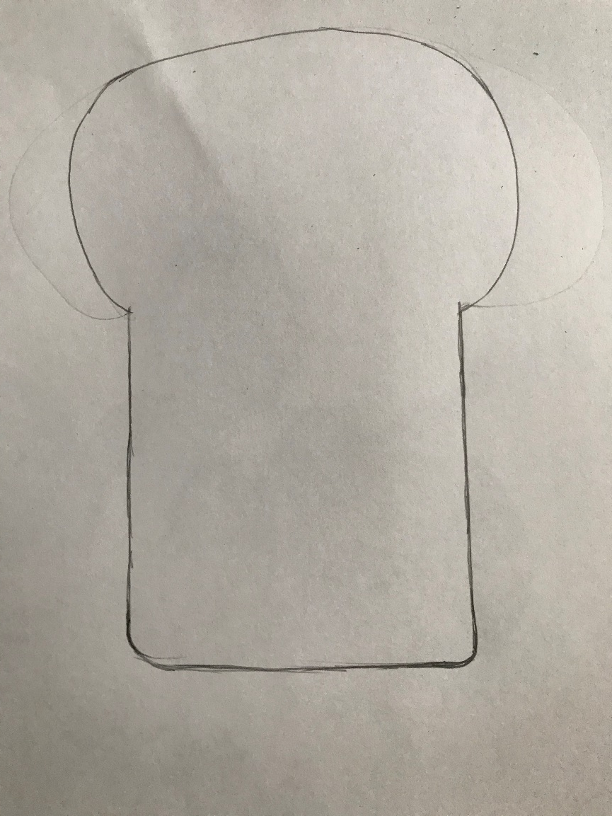
Далее рисуем круг, но круг не оконченный, как на рисунке.

Slide 15
Вот у нас с вами уже получается очертание кулича.

Slide 16
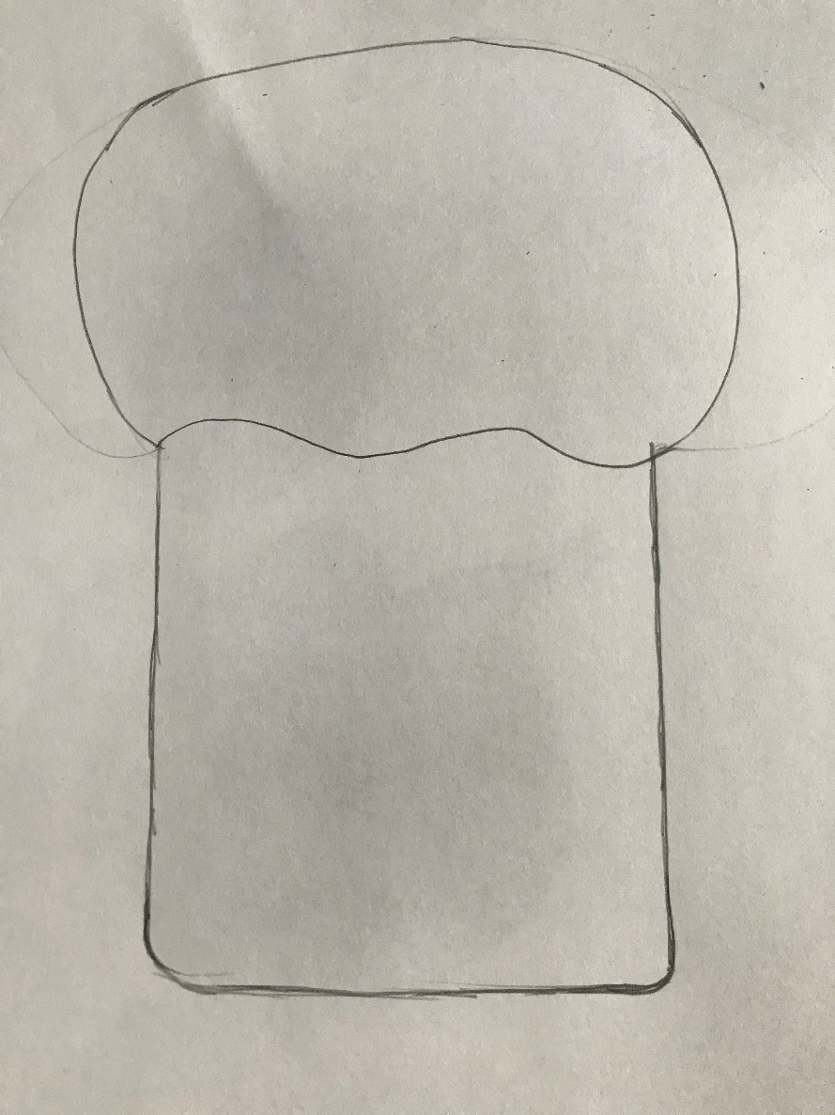
Отделите верхушку волнистой линией. Верхняя часть будет украшена глазурью.

Slide 17
А теперь отложите свой карандашик и немного отдохнём и сделаем пальчиковую гимнастику.

Slide 18
Пальчиковая игра
Скоро Пасха наступает (жест "солнышко"),
Красим мы яички (одну руку в кулак - яйцо, другой красим),
Месим, месим тесто (месим ручками),
И печем куличики (печем ладошками).
Все танцуют и смеются (танцуем пальчиками):
Люди, звери, птички (шагаем 2-мя, пальчиками, 4-мя пальчиками, машем ручками),
Веселятся и танцуют (танцуем пальчиками)
И едят куличики! ("ам-ам", изображаем как кушаем)

Slide 19
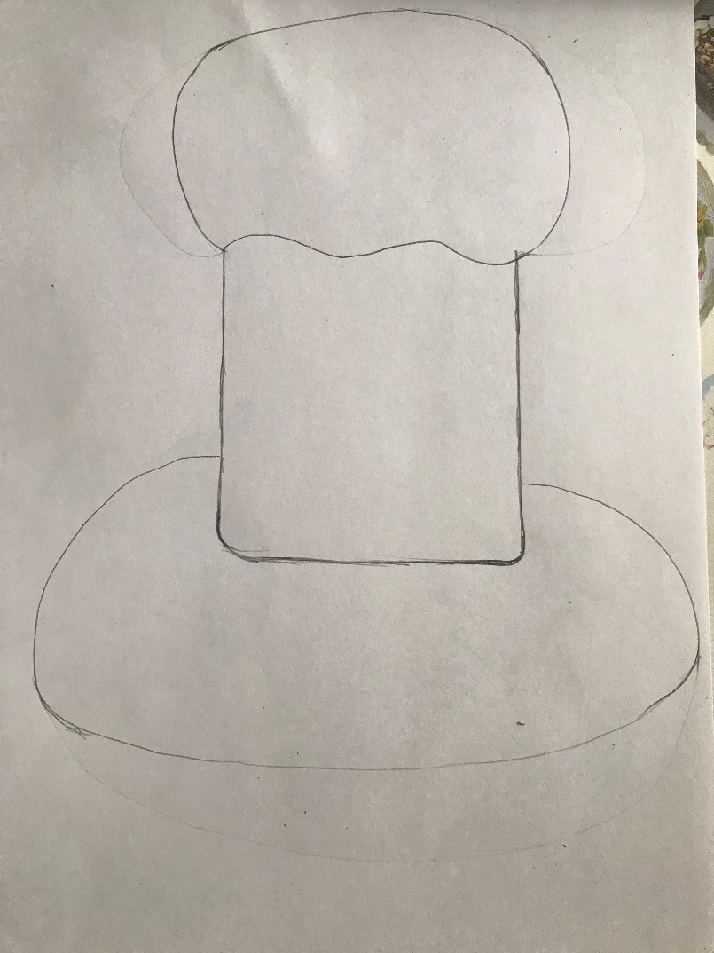
Куличик рисуем на тарелке. Изобразите снизу лежащий овал.

Slide 20
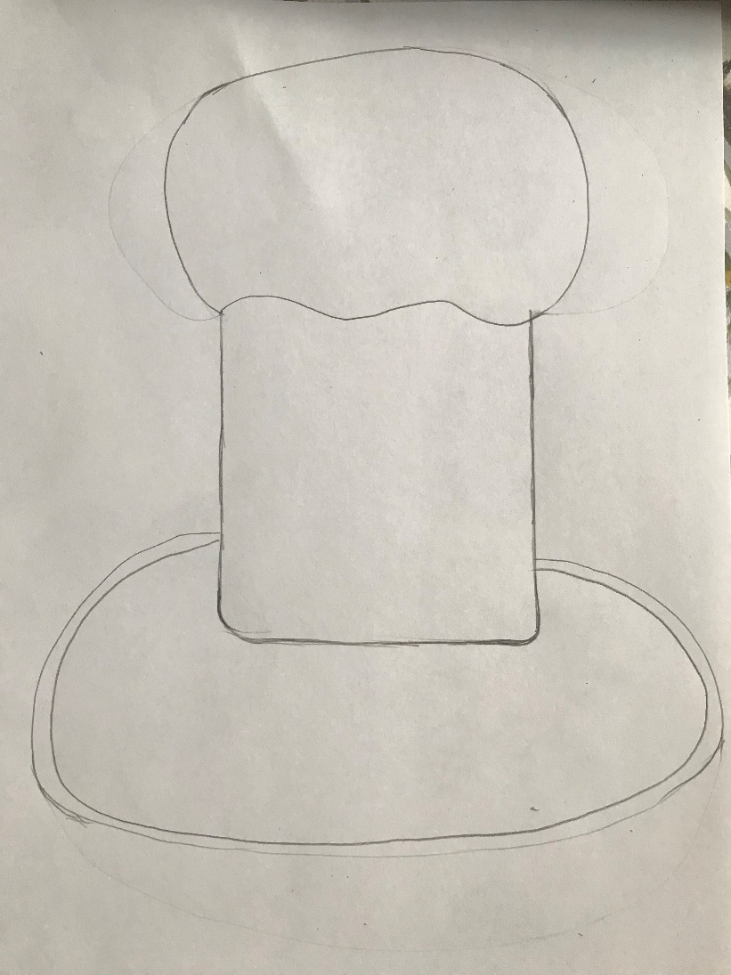
Нарисуйте ободок в виде меньшего овала внутри.

Slide 21
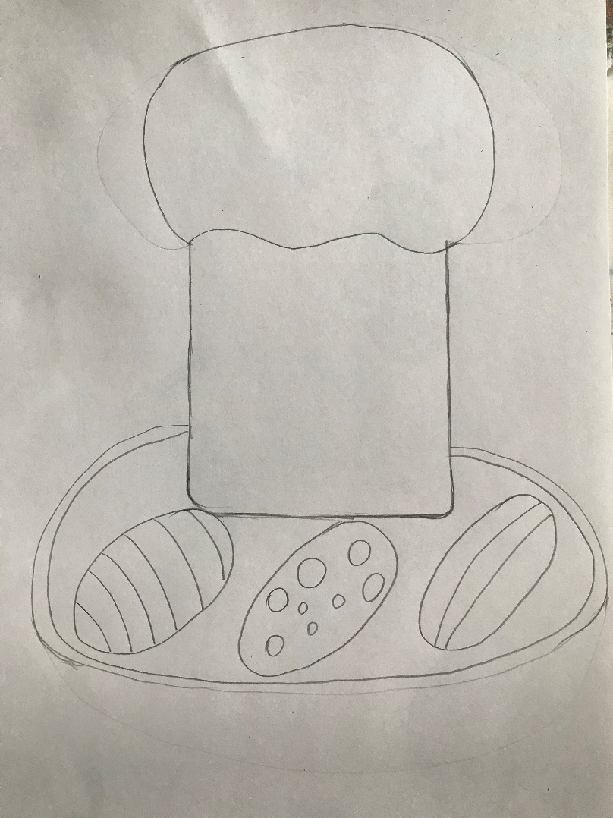
На тарелочке дорисовываем три пасхальных яичка и украшаем пасхальные яйца разными узорами.

Slide 22
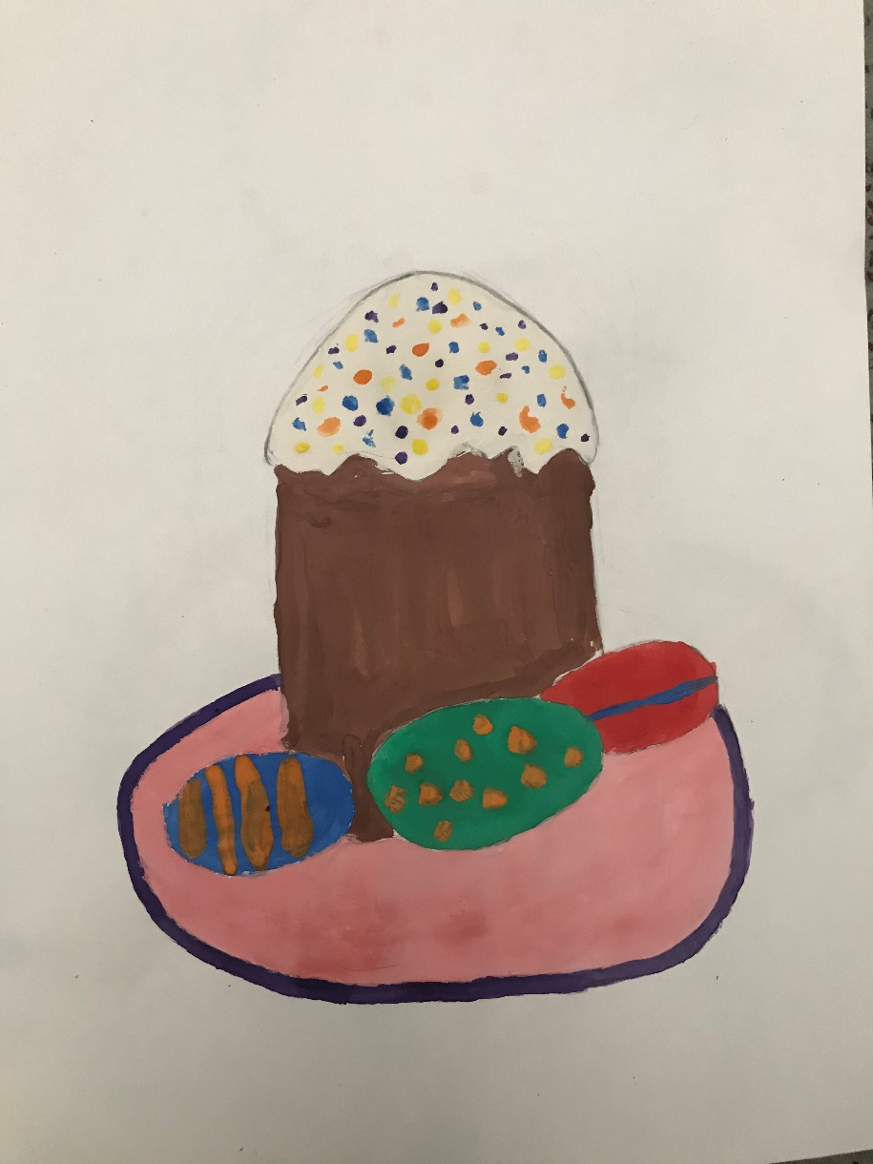
Приступаем к раскрашиванию. Помним что кулич у нас светло-коричневого цвета, глазурь остается белой. Глазурь украшаем посыпкой, посыпку рисуем ватными полочками. Не забываем раскрасить яички.

Slide 23
Молодцы! Вы сегодня хорошо потрудились.

Slide 24
Спасибо за внимание!

